Slide 1
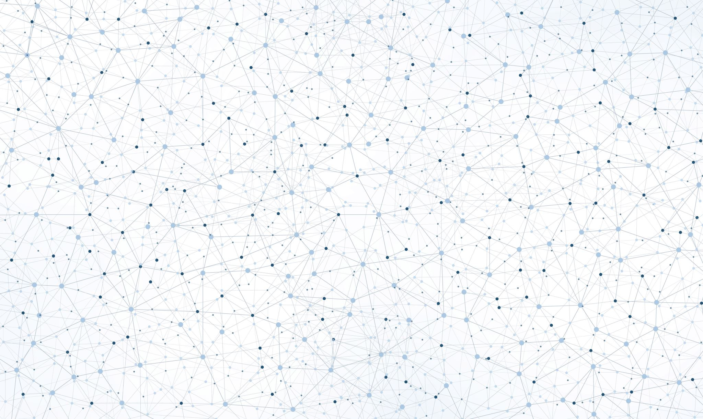
Report for hw1
F74082086 王維瀚

Slide 2
Introduction

Slide 3
Topic
Use Machine Learning to Play Arkanoid

Slide 4
Observed phenomena
1. 我的規則頗常讓板子卡在角落區域，而使球在同樣的路徑上移動，導致關卡無法結束。
2. 如果pickle提取的不夠多元，即使它們都是過關的資料，訓練出來的模型仍有可能不通關。
3. 我的規則在一些特定的發球位置或方向會沒有辦法通關(卡關或是死亡)，這表示我的規則可能還是有漏洞。

Slide 5
Method

Slide 6
My Rule
在y方向速度不為0時進行判斷(若為0則沒有接球的需要)，根據物理公式: x = x0 + vx * t，而這裡的t就是球跟板子的當前距離 (395-y0) 除以y方向速度 ，故計算球的落點:
ball_destination = ball_x +((395-ball_y) / ball_speed_y) * ball_speed_x

Slide 7
My Rule
當球打到兩邊時，應當進行反彈，故球的真正落點位置與上述公式得出來的落點會以反彈的那個邊為對稱軸，因此加入:
if ball_destination >= 195:
ball_destination = 390 - ball_destination
elif ball_destination <= 0:
ball_destination = -ball_destination
此計算未考量到球打到角落或切球的極端狀況，但因未知原因加入考量後反而出現更多錯誤，故這裡我姑且採用這個計算

Slide 8
My Rule
我的規則可以在預設狀態(板子位置在75，向左發球)下通過第四關，對本關我將球當前的速度向量延伸看是否會碰到磚塊(即位置是否在磚塊範圍內)，若有的話則分別根據打到磚塊的上、下、左、右而使前面公式中的速度變號，並將球的位置彈回磚塊表面，以此更新碰到磚塊情況下球的落點。

Slide 9
Features I Pick:
我使用了球的x、y座標及速度和板子的x座標，還有球當前的方向作為訓練時的特徵。因為我覺得這些特徵比較有可能影響板子判斷該往左、往右或不動。

Slide 10
Model I Use:
我使用KNN(K-Nearest Neighbors)演算法作為此次的機器學習模型，因為本次作業是監督式學習，故不能用K-Mean，而SVM我在使用過程中卡在擬合卡了太久，故我也沒有使用。KNN的方法主要就是找出離欲預測點最近的K個點，通過多數決制決定這個點應該屬於哪一個類別。在本作業中代表著在某個情況下，根據與這個情況最類似的幾種狀況，看看它們大多是往左、往右或不動。

Slide 11
Result

Slide 12
Result
如果是預設的狀態(板子位置在75，向左發球)，我可以通過1、2、3、5關

Slide 13
Discussion

Slide 14
WHAT IF I USE DIFFERENT FEATURES?
使用原本的6個特徵: 正確率為0.8976286490751293
如果只用球的x、y座標和板子的位置作為特徵，正確率為0.8565135443148943
然而，實際在破關時，只用這三個特徵去訓練的話，連一關都無法通過。

Slide 15
WHAT IF I USE DIFFERENT MODELS?
誠如前面敘述，因為未知因素我使用SVM模型時，會卡在擬合的過程中。於是我只有用KNN了

Slide 16
Number and diversity of dATA
資料的數量是影響訓練結果的一個因素，如果只有少量的資料，像我一開始只用了20幾筆，訓練的結果就不好。但也不是資料越多就越好，首先線上平台限制只能上傳10MB的model.pickle，所以在選擇資料時就要更加去蕪存菁。我是都只把成功的結果放進去。除此之外，撰寫的各版本規則有成功過關的紀錄，我也會收集起來。並且讓第一、二、三、五關板子生成在所有可能的初始位置(遊玩的結果會因此有相當大的不同，有幾個位置還會卡關)，留下那些破關的紀錄。
由於第五關呈現較多元的狀況，所以第五關我還多放了往右發球的資料。之後為了壓縮我的model.pickle，拿掉了不少一、二、三關的資料，但可能第五關的狀況大多涵蓋這幾關，所以前三關的訓練結果也還算不錯。

